Slide 1
«На белых парашютиках спускается зима» Поделка из модулей оригами – супершар
Презентацию выполнила
ученица 3-а класса
МБОУ СОШ №190
Милько Арина

Slide 2
Первый снег
Снежинки в вальсе первом
Неспешно так кружат,
Над городом вечерним,
Как светлячки парят.
Дороги, парки, скверы
Оделись в светлый пух.
Прекрасен танец белый –
Захватывает дух!
Елена Скуратова

Slide 3
Вот уже и пришла в наш город белоснежная зима.
«Седы кусты до прутика…на землю и дома
На белых парашютиках спускается зима!
Летят снежинки-звездочки. Смотрю из-под руки:
Кружась, танцуют в воздухе, пушисты и легки!»
Интересно наблюдать как опускаются на землю снежинки.
«Снежинки танцуют:Летают, кружатся,
На солнце в морозный денёк серебрятся.
Ажурные платья, резные косынки…
Волшебное зимнее чудо – снежинки.»
Наша семья решила поделиться своим предпраздничным настроением со всеми и мы сделали куклу «Снежинка» из бумажных модулей оригами – супершар.

Slide 4
Для работы нам понадобились инструменты и материалы.

Slide 5
Изготовили модули из квадратов: один – 40*40см, один – 15*15см, три – 6*6см, два – 7*7см, восемь – 18*18см, восемь – 16*16см, Восемь – 14*14.

Slide 6
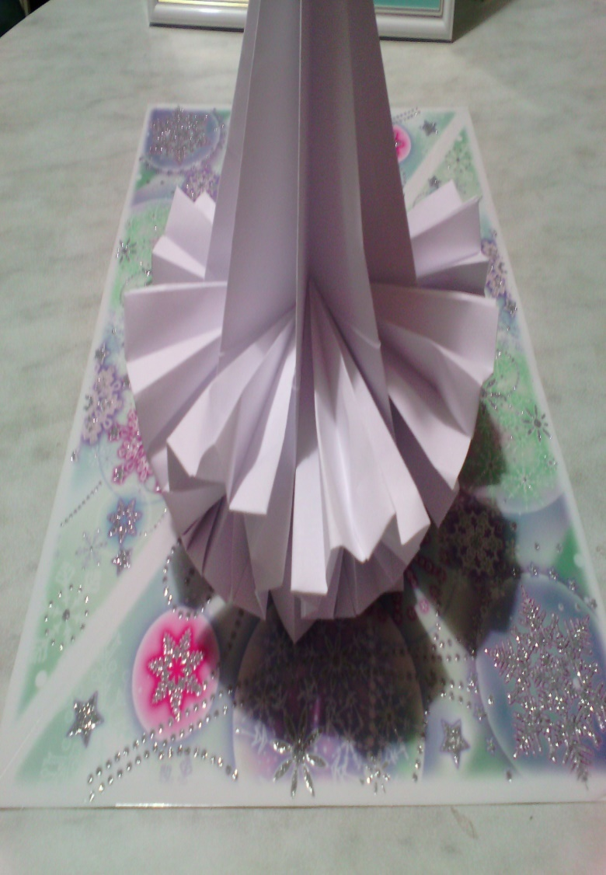
У самого большого модуля отрезали верхний кончик и приклеили к нему 3 яруса модулей по восемь штук начиная снизу с самых больших. Получилась юбочка.

Slide 7
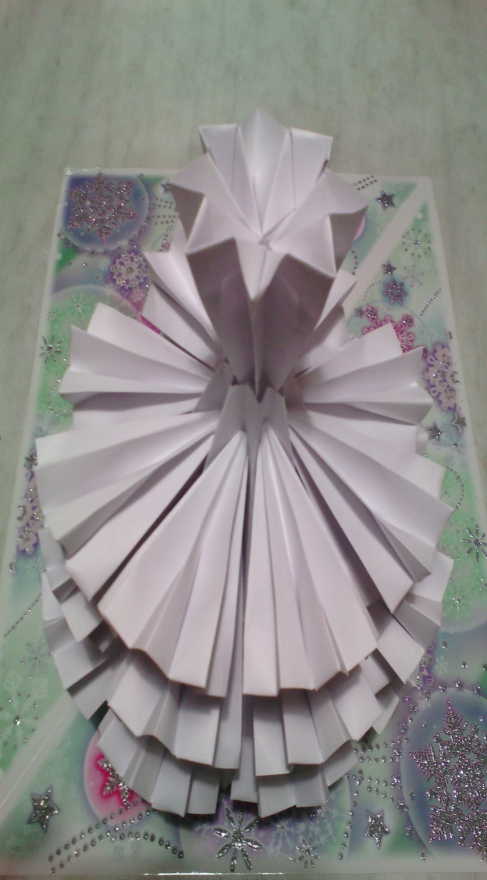
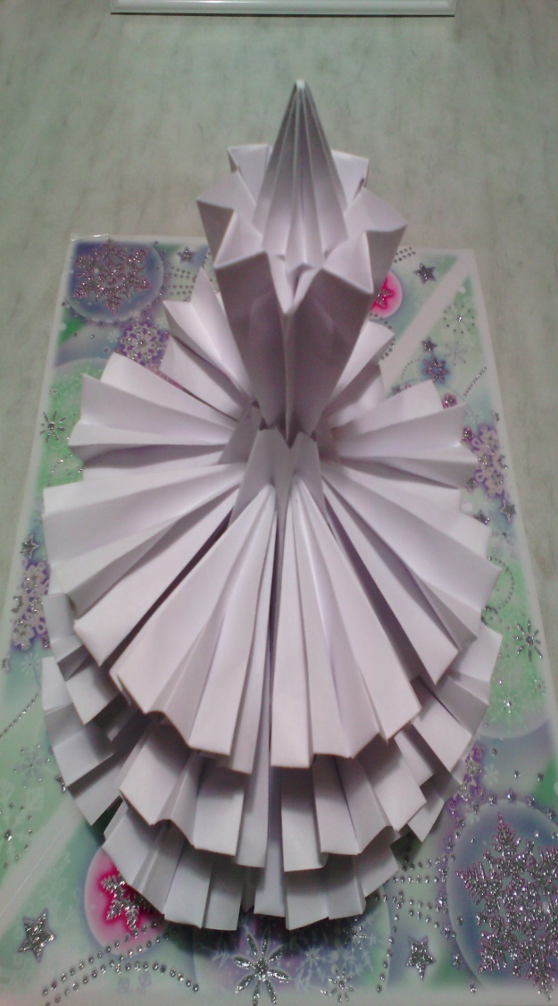
В юбочку вставили модуль из квадрата 15*15см. Получился верх платья. К нему сверху приклеили модуль из квадрата 6*6см.- это шея. Голову из теннисного мячика и шею из модуля соединили с помощью зубочистки. Соединили модули из квадратов 6 и 7 см и приклеили их к верху платья по сторонам, рукава готовы.

Slide 8
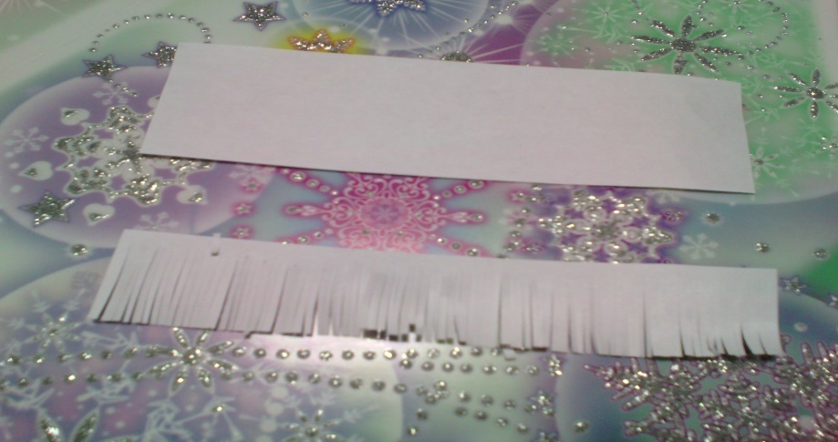
Чтобы получились пушистые волосы, нарезали полоски бумаги как бахрому, завернули их на карандаш и приклеили к мячику.

Slide 9
На переднюю сторону мячика приклеили глазки с ресничками, носик-бусинку, нарисовали улыбающийся рот.

Slide 10
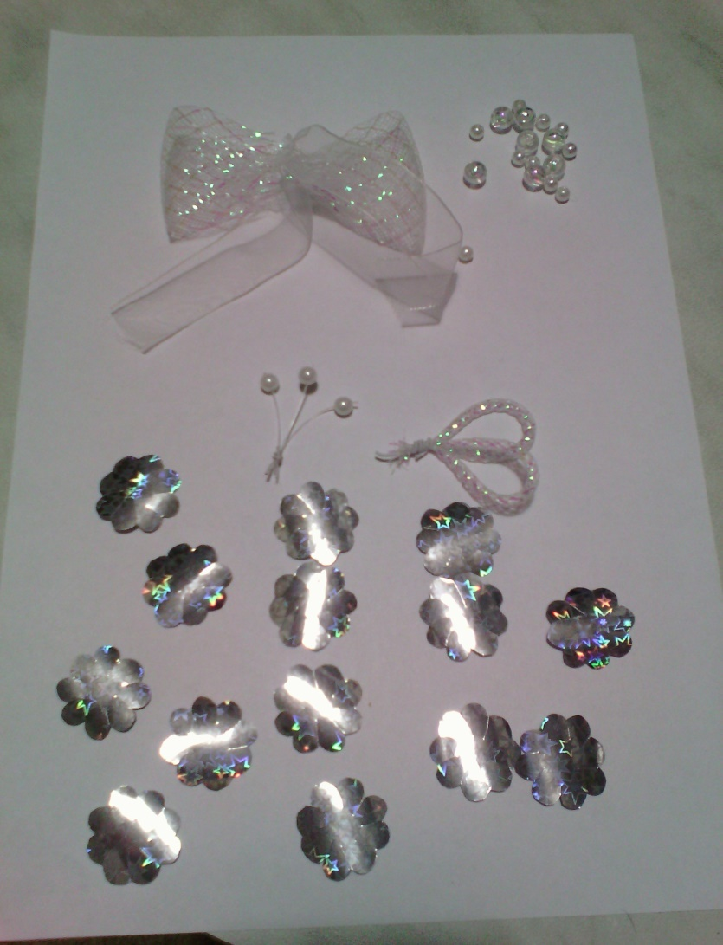
Украсили куколку звездочками из фольги, блестящими бусинами и бантиками. Кукла «Снежинка» готова!

Slide 11
Я летаю! Я сверкаю! Я кружусь, кружусь , кружусь! Я желанья исполняю Тем кому на нос сажусь! Хочешь радости немножко? Ну-ка, подставляй ладошки И лови зимы пушинку – Новогоднюю снежинку! Родивилина Н.

Slide 12
Упоительно светел настрой новогодний.
Зажигаются елок цветные огни,
И снежинки, как феи, летят нам в ладони,
Может наши желанья исполнят они?

